Slide 1


Pacificação
da Terra
SET 25
Suplemento do Jornal Brasil Seikyo
Material de acompanhamento do Guia para as reuniões do mês

Slide 2
O século da vida, de maneira simples,
refere-se a uma era pautada pelo respeito à dignidade da vida — que significa que a vida,
a dignidade e a felicidade individual
do ser humano jamais devem ser
exploradas ou sacrificadas como
Um meio para se alcançar algum fim.
Dr. Daisaku Ikeda

Slide 3

Numa famosa passagem de um escrito em que Nichiren Daishonin aborda esse tema, ele afirma: “Se o senhor se importa realmente com a segurança pessoal, deve primeiro orar pela paz e segurança nos quatro quadrantes da terra, não é verdade?”.
Ou seja, não é possível viver em paz e segurança se o mundo que nos rodeia está repleto de sofrimento. Isso significa que, se empreendermos ações para estabelecer a paz ao nosso redor, naturalmente, tanto os outros como nós mesmos desfrutaremos dessa paz.
MATÉRIA DO MÊS

Slide 4

Pacificação da Terra
Quando Daishonin revelou o Gohonzon e a prática da recitação do Nam-myoho-renge-kyo, era justamente esse seu objetivo. Qualquer pessoa, independentemente de posição social, posses, origem, condição etc. pode recitar daimoku diante do Gohonzon e, assim, despertar a infinita força do estado de buda em sua própria vida. Dessa forma, qualquer pessoa é capaz
de estabelecer a paz em sua mente, em seu ambiente e, como consequência, no mundo.

Slide 5
Ao falar sobre o tema, o presidente Ikeda escreveu:
Para extinguir a tragédia da guerra, é preciso, antes de mais nada, construir a fortaleza da paz na mente dos seres humanos. […] Enquanto fizer dessa “mente”, tão vulnerável, o seu “mestre”,
é natural que não consiga romper o ciclo de disputas.
Portanto, o mais importante é estabelecer em seu íntimo
o forte eixo da rotação que se torne o “mestre de sua mente”.

Slide 6
Ao mesmo tempo,
por meio da prática altruística, vamos semeando esse estado de vida pacífico nas pessoas com quem temos contato e possibilitamos
que elas também estabeleçam a
paz em sua
própria mente.
A prática do budismo — para si e para os outros — possibilita a construção dessa fortaleza da paz.
Ao realizarmos nossa prática individual, vamos progressivamente nos tornando mestres da nossa mente; passamos a enxergar a vida a partir de novas perspectivas, a compreender de modo mais profundo
o sofrimento das pessoas, e elevamos nosso estado de vida. Nos tornamos, assim, mais inclinados à paz do que à guerra (tanto a guerra interna quanto a externa).

Slide 7
VAMOS
APROFUNDAR!
Gosho: Estabelecer o Ensinamento para a Pacificação da Terra

Slide 8


INFORMAÇÕES SOBRE A CARTA
Trecho do escrito
Para quem foi enviada?
“[…] por que o mundo já entrou em declínio e as leis do estado perderam a validez? O que está errado? Que falta foi cometida? Então, o anfitrião disse: Tenho meditado, sozinho, sobre o assunto com indignação. Agora que o senhor chegou, podemos lamentar juntos. Vamos analisar minuciosamente a questão.” (CEND, v. I, p. 7)
Daishonin endereçou esse escrito a Hojo Tokiyori, que ocupava alta posição no governo, em 1260. A obra, redigida em forma de diálogo, apresenta várias referências de escrituras que descrevem desastres ocorridos a uma nação que segue falsas doutrinas. É, portanto, um alerta de Daishonin às autoridades.

Slide 9


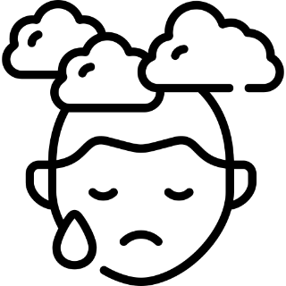
O tratado de Nichiren Daishonin Estabelecer o Ensinamento para a Pacificação da Terra, redigido em forma de diálogo entre um anfitrião e um viajante, inicia-se com o anfitrião ouvindo sinceramente as angustiantes preocupações do viajante.
O viajante lamenta o estado deplorável da sociedade causado por fome, epidemias e outras calamidades, expressa o ardente desejo de acabar com aquela miséria.
Com as palavras ‘Tenho meditado, sozinho, sobre o assunto com indignação’, o anfitrião demonstra que compartilha da mesma preocupação que ele.
ENTENDENDO O ESCRITO

Slide 10
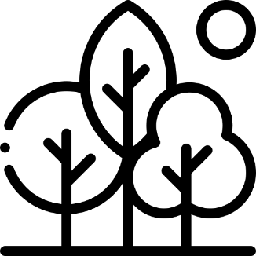

Essa preocupação comum representa a abertura para uma comunicação sobre como libertar todas as pessoas do sofrimento, transformar a sociedade e criar um futuro mais radiante para a humanidade.
Uma por uma, as dúvidas e as objeções expostas pelo viajante vão sendo esclarecidas pelo anfitrião, estabelecendo-se entre eles uma relação de compreensão, empatia e confiança. São os admiráveis traços e as características únicas que cada um possui que abrem o coração dos outros e mudam o pensamento deles.

Slide 11

Tais qualidades não decorrem de status ou posição social;
antes, são uma expressão do modo de viver como ser humano.
O diálogo promovido pelos membros da Soka Gakkai é alimentado pela crença na natureza de buda de todas as pessoas.
Despertar a natureza de buda nos outros é a chave para consolidarmos nossa própria felicidade e a dos demais também. Isso porque a ‘convicção compartilhada’ de acreditar em nosso próprio potencial e no das outras pessoas para atingir o estado
de buda tem o poder de transcender todas as diferenças
e se tornar a ‘felicidade compartilhada’ e a ‘paz compartilhada’.
Essa é a essência do diálogo que o mundo hoje tanto necessita.

Slide 12

Com o guia deste mês,
pude entender mais a fundo que:
1
________________________ significa semear o respeito máximo à dignidade da vida onde estivermos.
2
Fazemos isso elevando nosso _____________________ e nos envolvendo em ____________________ sinceros.
3
O principal meio para acabar com as guerras é construir uma ___________________________ na nossa mente
e contribuir para construí-la também na mente de
outras pessoas.

Slide 13


Fonte deste material:
Guia para a Vitória
Suplemento do Jornal Brasil Seikyo
Material de acompanhamento
do Guia para as reuniões do mês

